Slide 1
TRƯỜNG TIỂU HỌC HÒA NGHĨA
NHIỆT LIỆT CHÀO MỪNG
CÁC THẦY CÔ GIÁO VỀ DỰ GIỜ
MÔN: Đạo đức

Slide 2



Bài 8
Quan tâm, chăm sóc cha mẹ

Slide 3

Mục tiêu bài học
1
2
1
Biểu hiện và ý nghĩa của việc quan tâm chăm sóc cha mẹ.
Những việc làm phù hợp với khả năng để thể hiện sự quan tâm chăm sóc cha mẹ.

Slide 4


Khám phá

Slide 5

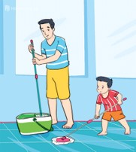
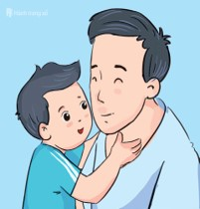
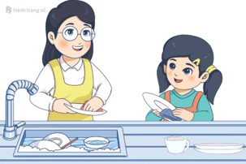

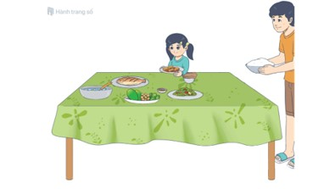
Khám phá
1
2
3
4
5
6

Slide 6


Luyện tập

Slide 7

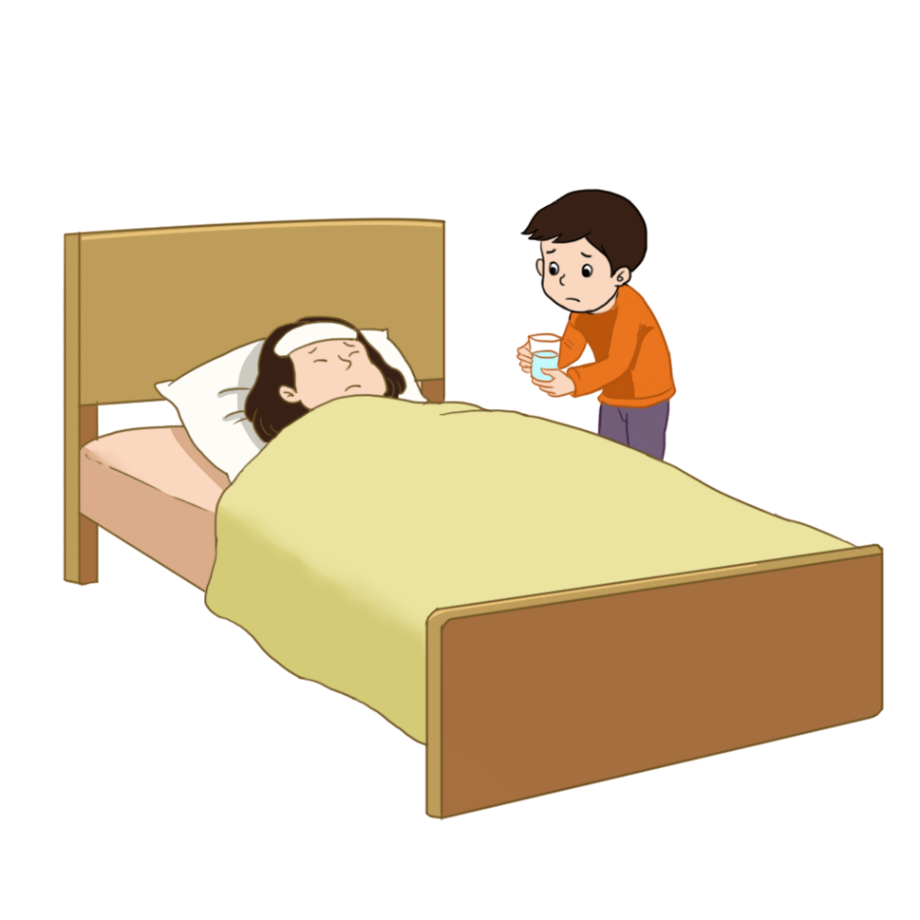



1
2
3
4

Slide 8
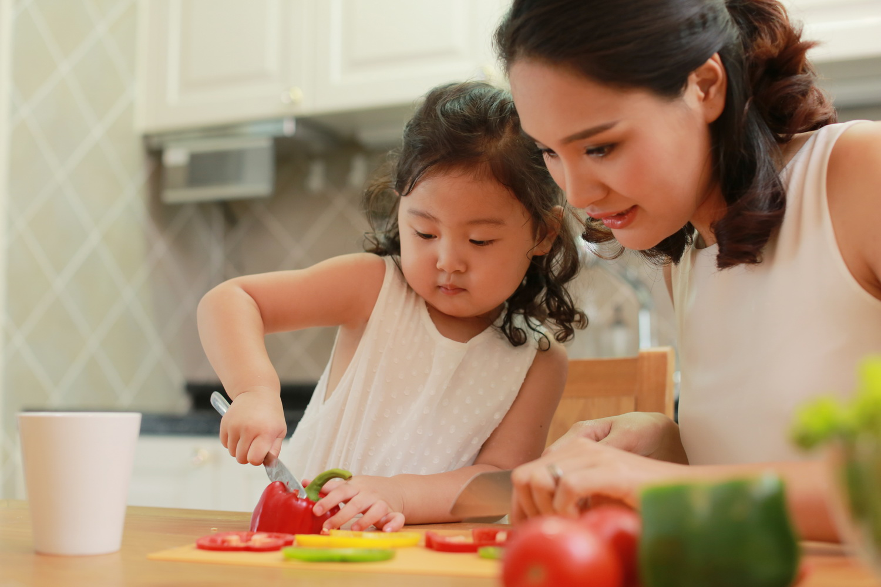
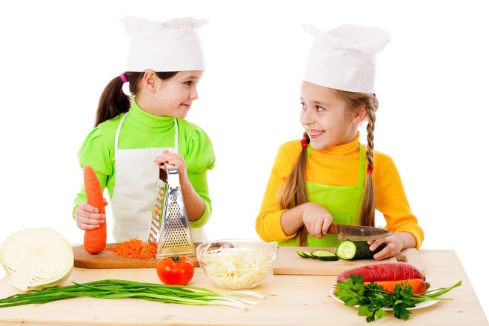

Slide 9
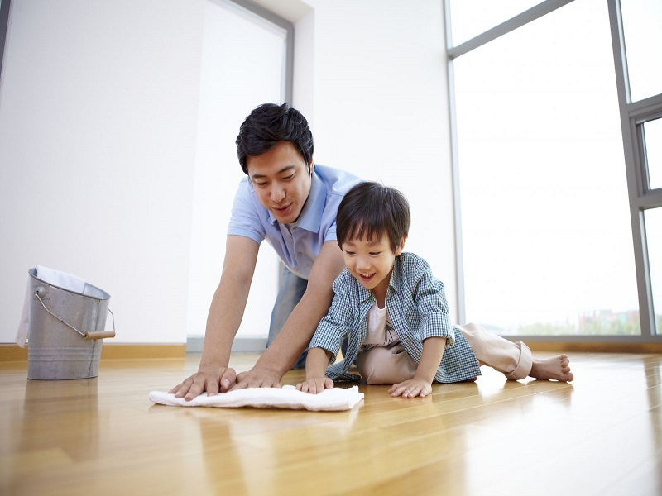
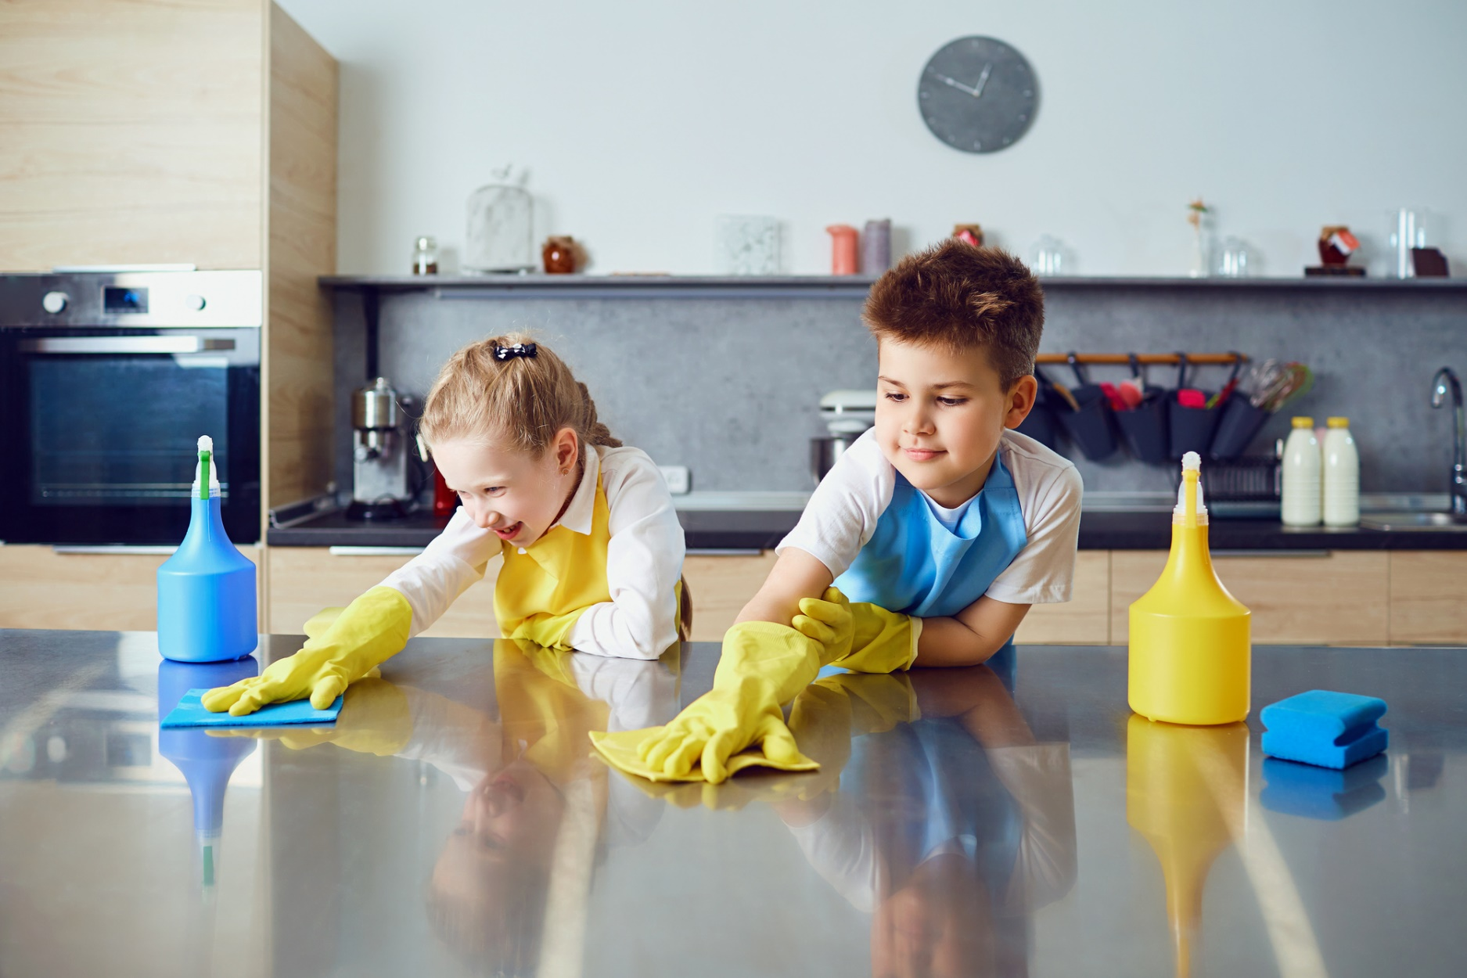
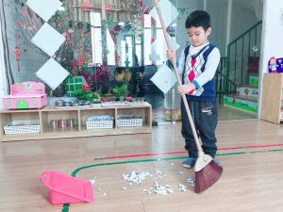
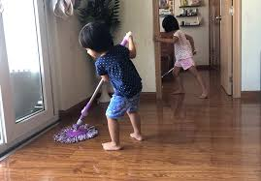

Slide 10

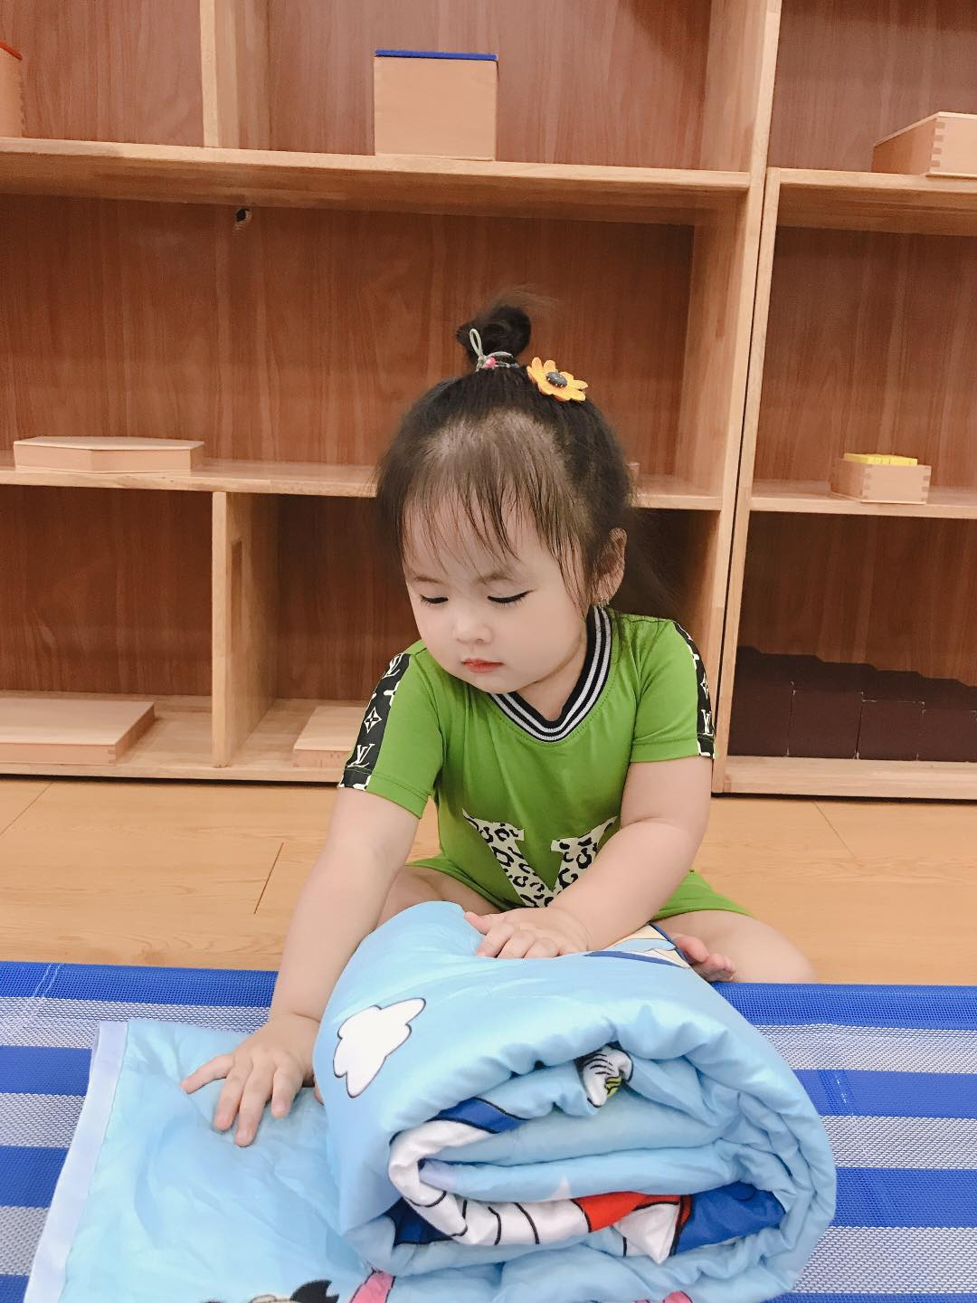
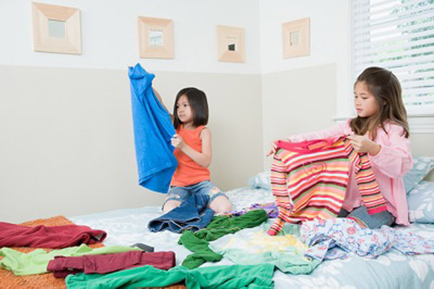

Slide 11
Quan tâm, chăm sóc mẹ cha
Em luôn ghi nhớ mới là con ngoan

Slide 12


